Slide 1



Slide 2
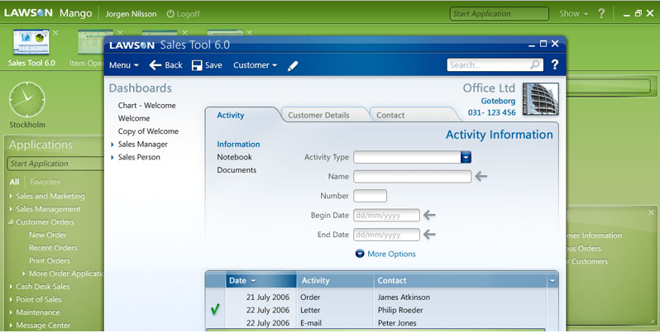
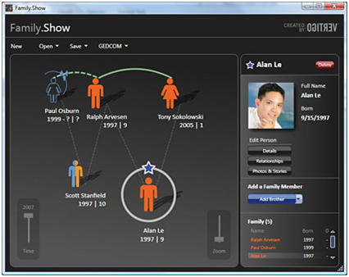

Slide 3

WPF, nouvelle couche graphique
WPF est né, pas en tant que couche supplémentaire pour le système existant mais comme remplaçant des Windows Forms.
Pour afficher vos fenêtres à l'écran, c'est Direct X qui est utilisé et qui profite ainsi des possibilités de vos cartes graphiques.
Des techniques complexes sont réalisables très simplement.
Il permet une séparation totale du code de l’interface graphique (au sens ASP.Net)
On peut manipuler nos objets WPF depuis C# au cas où cela serait nécessaire.

Slide 4
Prérequis
WPF a été introduit avec le framework .net 3
Nécessite Windows XP SP2 ou plus.
Intégré dans Visual Studio 2008 et plus
Pour créer les interface graphique, nous pouvons utiliser un nouveau logiciel de Microsoft spécialement dédié à la création d'interface graphique WPF. Ce programme, appelé Microsoft Expression Blend, permet de créer très facilement les interfaces graphiques, d'un point de vue « design » alors que VS est plus orienté « code ».

Slide 5
XAML
Définition: un langage XML qui décrit votre interface.
Utilité: utilisé pour créer deux types de programme:
  Un logiciel classique, sous Windows. C'est alors WPF qui se charge de comprendre le XAML pour créer votre interface graphique et la faire interagir avec votre code .net (C#, Vb.net, ...).
  Une interface Web. Dans ce cas c'est Silverlight qui prend en charge votre code. Le programme s'exécutera dans votre navigateur, comme les applications Flash par exemple.

Slide 6
Hello World: XAML
<Window x:Class="WpfApplication1.MainWindow"
xmlns="http://schemas.microsoft.com/winfx/2006/xaml/presentation"
xmlns:x="http://schemas.microsoft.com/winfx/2006/xaml"
Title="MainWindow" Height="350" Width="525">
<TextBlock Text="Hello WPF" />
</Window>
TextBlock est l’équivalent à label en winforms

Slide 7
Equivalent C#
using System;
using System.Windows;
using System.Windows.Controls;
namespace HelloWorld1
{
class HelloWindow
{
static void Main()
{
// Création de la fenetre
Window fenetre = new Window();
// Assignation des propriétées
fenetre.Title = "Window1";
fenetre.Width = 300;
fenetre.Height = 300;
// Création du TextBlock
TextBlock tblock = new TextBlock();
tblock.Text = "Hello le SDZ";
// Ajout du contrôle à la fentre
fenetre.Content = tblock;
// Création de l'application et démarrage avec notre fentre
Application app = new Application();
app.Run(fenetre);
}
}
}

Slide 8
Première action
----------------MainWindow.xaml-----------
<Window x:Class="WpfApplication3.MainWindow"
xmlns="http://schemas.microsoft.com/winfx/2006/xaml/presentation"
xmlns:x="http://schemas.microsoft.com/winfx/2006/xaml"
Title="MainWindow" Height="350" Width="525">
<Button Click="Button_Click">Cliquez ici !</Button>
</Window>
----------------MainWindow.xaml.cs---------
private void Button_Click(object sender, RoutedEventArgs e)
{
MessageBox.Show("Coucou");
this.Close();
}

Slide 9
Conteneurs : la grille
Le contrôle Window ne peut contenir qu'un seul élément.
Les éléments chargés d'en contenir d'autres sont appelés « conteneurs ».
La grille peut être vue comme un tableau en XHTML. Ce tableau représente, comme son nom l'indique, une grille avec plusieurs colonnes et lignes. Chaque contrôle est alors positionné dans une des cellules du tableau. Évidemment, chaque ligne et colonne peut être de dimension différente. De plus un contrôle peut appartenir à plusieurs cases à la fois.

Slide 10
Dimensions (Width, Height)
Les dimension peuvent être définit de 3 manières:
  une valeur fixe, permettant de définir précisément la taille de l'élément (plusieurs unités sont disponibles) ;
  une portion de l'espace disponible, représentée par une étoile.
  la valeur « Auto » pour que l'élément s'adapte au contenu.
Une valeur fixe peut être de plusieurs types :
  le dip (unité px) qui est celle par défaut (ex : « 10pix » ou « 10 ») ;
  le pouce (unité in, 1in=96pix, ex : 10in) ;
  le centimètre (unité cm, 1cm=96/2.54pix, ex : 10cm) ;
  le point (unité pt, 1pt = 96/72 pix, ex 10pt).

Slide 11
Définition des lignes et colonnes
<Grid>
<Grid.ColumnDefinitions>
<ColumnDefinition Width="*"/>
<ColumnDefinition Width="5cm"/>
<ColumnDefinition Width="*"/>
</Grid.ColumnDefinitions>
<Grid.RowDefinitions>
<RowDefinition Height="70"/>
<RowDefinition Height="*"/>
<RowDefinition Height="2*"/>
</Grid.RowDefinitions>
</Grid>

Slide 12
Positionnement des contrôles dans les cellules
Si vous ajoutez des contrôles à votre grille, ils vont tous se trouver par défaut assignés à la première cellule.
Pour spécifier la position dans la grille on utilise les propriétés « Grid.Column » et « Grid.Row» pour spécifier la colonne
Il s'agit d'un nouveau concept. Les propriétés attachées (atached property). Ainsi en dehors d'une grille, aucun contrôle ne possède ces propriétés et tous les contrôles les possèdent à l'intérieur.
Il peut parfois être intéressant qu'un contrôle remplisse plusieurs cellules. Cela se réalise en utilisant les propriétés attachées «Grid.RowSpan» et « Grid.ColumnSpan ».

Slide 13
<Button Grid.Column="0" Grid.Row="0" Content="Bouton 1"/> <Button Grid.Column="1" Grid.Row="0" Content="Bouton 2"/> <Button Grid.Column="2" Grid.Row="0" Content="Bouton 3"/> <Button Grid.Column="0" Grid.Row="1" Content="Bouton 4"/> <Button Grid.Column="1" Grid.Row="1" Content="Bouton 5"/> <Button Grid.Column="2" Grid.Row="1" Content="Bouton 6"/> <Button Grid.Column="0" Grid.Row="2" Content="Bouton 7"/> <Button Grid.Column="1" Grid.Row="2" Content="Bouton 8"/> <Button Grid.Column="2" Grid.Row="2" Content="Bouton 9"/>

Slide 14
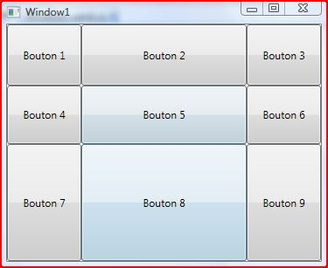

Slide 15
Remplissage de plusieurs cellules
<Grid> <Grid.ColumnDefinitions>
<ColumnDefinition Width="*"/>
<ColumnDefinition Width="5cm"/>
<ColumnDefinition Width="*"/>
</Grid.ColumnDefinitions>
<Grid.RowDefinitions>
<RowDefinition Height="70"/>
<RowDefinition Height="*"/>
<RowDefinition Height="2*"/>
</Grid.RowDefinitions>
<Button Grid.Column="0" Grid.Row="0" Grid.ColumnSpan="2" Content="Bouton 1"/>
<Button Grid.Column="2" Grid.Row="0" Grid.RowSpan="3" Content="Bouton 3"/>
<Button Grid.Column="0" Grid.Row="1" Content="Bouton 4"/> <Button Grid.Column="1" Grid.Row="1" Content="Bouton 5"/> <Button Grid.Column="0" Grid.Row="2" Content="Bouton 7"/> <Button Grid.Column="1" Grid.Row="2" Content="Bouton 8"/>
</Grid>

Slide 16
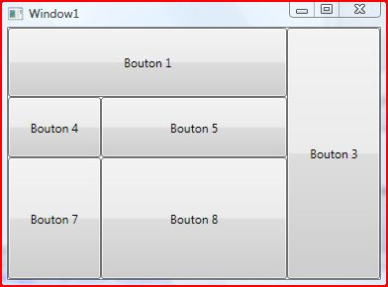

Slide 17
Cas particulier : les grilles uniformes
Il s'agit de grilles dont toutes les colonnes ont la même largeur et toutes les lignes la même hauteur.
Il n'y a donc pas besoin de « ColumnDefinition » ou de « RowDefinition ». Il y a deux propriétés Rows et Columns qui définissent le nombre de lignes et de colonnes.
Les contrôles sont ajoutés à la grille dans l'ordre

Slide 18
Exemple avec une grille 3x2 remplie de boutons.
<UniformGrid Rows="2" Columns="3">
<Button>Bouton 1</Button>
<Button>Bouton 2</Button>
<Button>Bouton 3</Button>
<Button>Bouton 4</Button>
<Button>Bouton 5</Button>
<Button>Bouton 6</Button>
</UniformGrid>

Slide 19
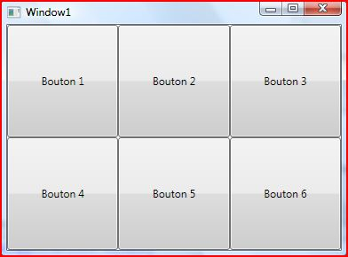

Slide 20
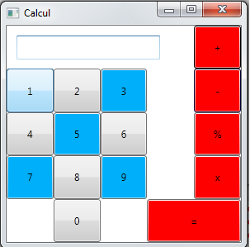
Atelier Calculatrice

Slide 21
Grid Splitter
Lorsqu'un logiciel a plusieurs panneaux, il est très pratique de pouvoir changer leur taille en fonction de son utilisation.
Le « Grid Splitter » permet de redimensionner automatiquement les autres colonnes ou lignes.
<Grid>
<Grid.ColumnDefinitions>
<ColumnDefinition Width="*"/>
<ColumnDefinition Width="5"/>
<ColumnDefinition Width="2*"/>
</Grid.ColumnDefinitions>
<TextBlock Grid.Column="0" Text="Panneau 1" Background="AliceBlue" />
<GridSplitter Grid.Column="1" HorizontalAlignment="Stretch" />
<TextBlock Grid.Column="2" Text="Panneau 2" Background="Coral" />
</Grid>
La propriété «HorizontalAlignment» permet de spécifier la position horizontale du contrôle vis-à-vis de son conteneur (ici notre cellule). Nous positionnons cette propriété à « Strech » pour que le contrôle prenne toute la largeur (les 5dip)

Slide 22
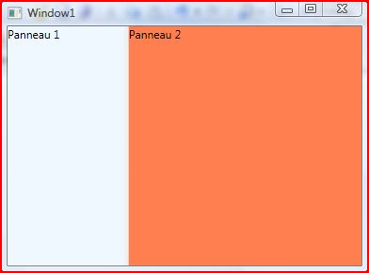

Slide 23
Les conteneurs à empilement: StackPanel
Le « StackPanel » positionne automatiquement les contrôles qu'on lui ajoute les uns en dessous des autres, ou les uns à la suite des autres en fonction de la valeur de la propriété « Orientation ». Cette propriété peut logiquement prendre les valeurs « Vertical » ou « Horizontal ».
<StackPanel Orientation="Vertical">
<TextBlock Text="Que voulez vous faire ?"/>
<Button Content="Nouvelle partie"/>
<Button Content="Charger partie"/>
<Button Content="Régler les options"/>
<Button Content="Voir les meilleurs scores"/>
<Button Content="Quitter"/>
</StackPanel>

Slide 24
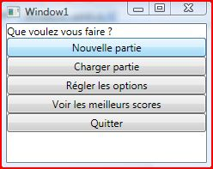

Slide 25

i vous changez la propriété « Orientation » en « Horizontal », vous devriez obtenir le résultat suivant :
Si vous changez la propriété « Orientation » en « Horizontal », vous devriez obtenir le résultat suivant :

Slide 26
Les conteneurs à empilement: WrapPanel
Le conteneur précédent est très pratique mais si on redimensionne la fenêtre, les contrôles disparaissent. Il est parfois intéressant de permettre l'extension sur une deuxième ligne ou colonne des éléments. C'est le rôle du WrapPanel.
Pour l'exemple de l'empilement horizontal, le WrapPanel ne va pas chercher à occuper directement toute la hauteur disponible. Il s'en servira pour positionner les contrôles s'il n'y a plus d'espace disponible en bout de ligne.

Slide 27


Si on redimentionne:

Slide 28
Les conteneurs à empilement: Canvas et DockPanel
Nous avons vu jusqu'ici quelques conteneurs forts pratiques. Cependant il peut être intéressant de pouvoir, quelquefois, posséder des conteneurs plus proches du fonctionnement des Windows Forms.
Le conteneur Canvas représente une zone où le comportement est le même que celui des Windows Forms. La position est fournie par les propriétés attachées « Canvas.Top », « Canvas.Left », « Canvas.Bottom » et « Canvas.Right ».
Le contrôle Canvas peut être très pratique pour effectuer des dessins, où il est plus simple de travailler en coordonnées absolues plutôt que relatives.
<Canvas>
<Button Canvas.Top="10" Canvas.Left="10" Content="123456"/>
<Button Canvas.Right="10" Canvas.Bottom="10" Content="ABCDEF" />
</Canvas>

Slide 29

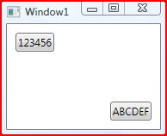

Slide 30
Modifier une propriété attaché
Les propriétés attachées ne sont pas définies au niveau de l'objet lui-même, mais au niveau du contrôle qui définit ces propriétés.
Le contrôle bouton par exemple ne sait pas utiliser directement les propriétés Canevas.Right et Canevas.Left, c'est en le plaçant dans un Canvas qu'elles sont exploitées.
Exemple:

Slide 31
<Canvas>
<Button Name="Boutton1" Canvas.Top="10" Canvas.Left="10" Content="123456" Click="Button_Click"/>
<Button Canvas.Right="10" Canvas.Bottom="10" Content="ABCDEF" />
</Canvas>
Pour déplacer notre bouton après chaque click, nous devons tout d'abord connaître sa position courante. Nous l'obtenons en utilisant les méthodes statiques « GetLeft » et « GetTop » appliquées à notre contrôle.
Pour changer la position il faut utiliser les méthodes statiques « SetLeft » et « SetTop ». Vous devez fournir à ces méthodes deux paramètres. Le premier est le contrôle auquel on souhaite effectuer la modification, et le deuxième, la nouvelle valeur du paramètre.
private void Button_Click(object sender, RoutedEventArgs e)
{
// Récupération de la position de l'élément
double PositionLeft = Canvas.GetLeft(Boutton1);
double PositionTop = Canvas.GetTop(Boutton1);
// Modification de la position
Canvas.SetLeft(Boutton1, PositionLeft + 10);
Canvas.SetTop(Boutton1, PositionTop + 10);
}

Slide 32
De même, pour modifier l'affectation d'un élément à une cellule de grille, vous pouvez de la même manière utiliser les méthodes statiques « SetRow », « SetColumn », « SetRowSpan » et « SetColumnSpan » de la classe « Grid ».

Slide 33
DockPanel
DockPanel est un exemple typique de l’utilisation des propriétés attachés.
  Tous les contrôles Windows Forms possédaient une propriété « Dock » nous permettant de les coller aux bords d'une fenêtre. Nous pouvons faire pareil avec WPF en utilisant le « DockPanel ».
  L'ajout de contrôles dans le DockPanel leur permet de définir les propriétés « DockPanel.Dock » qui peuvent prendre les valeurs « Left », « Right », « Top » ou « Bottom ».

Slide 34
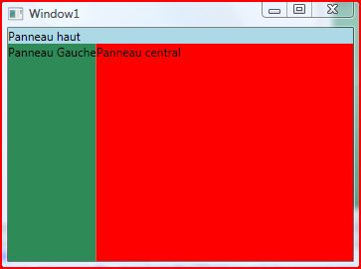
<DockPanel>
<TextBlock DockPanel.Dock="Top" Background="LightBlue" Text="Panneau haut"/>
<TextBlock DockPanel.Dock="Left" Background="SeaGreen" Text="Panneau Gauche"/>
<TextBlock Background="Red" Text="Panneau central"/>
</DockPanel>

Slide 35
Comme vous venez de voir, par défaut, le dernier contrôle remplit automatiquement tout l'espace restant. Ce comportement peut être modifié en positionnant la propriété « LastChildFill » du « DockPanel » à False.
<DockPanel LastChildFill="False">
<TextBlock DockPanel.Dock="Top" Background="LightBlue" Text="Panneau haut"/>
<TextBlock DockPanel.Dock="Left" Background="SeaGreen" Text="Panneau Gauche"/>
<TextBlock Background="Red" Text="Panneau central"/>
</DockPanel>

Slide 36
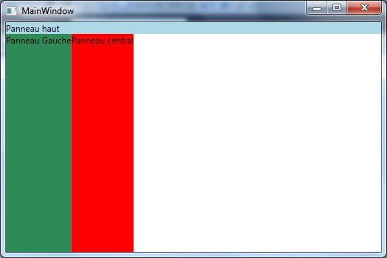

Slide 37
Position et taille des contrôles
<Grid>
<Grid.RowDefinitions>
<RowDefinition Height="40"/>
<RowDefinition Height="*"/>
</Grid.RowDefinitions>
<TextBlock VerticalAlignment="Center" HorizontalAlignment="Center" Grid.Row="0" Text="Que voulez-vous faire ?"/>
<StackPanel Grid.Row="1" Orientation="Vertical">
<TextBox Height="37" Name="txtMessage" />
<Button Height="40" Margin="15,5" Content="Créer un nouveau message"/>
<Button Height="40" Margin="15,5" Content="Consulter vos messages"/>
<Button Height="40" Margin="15,5" Content="Régler les options"/>
<Button Height="40" Margin="15,5" Content="Vider la corbeille"/>
<Button Height="40" Margin="15,5" Content="Quitter"/>
</StackPanel>
</Grid>

Slide 38
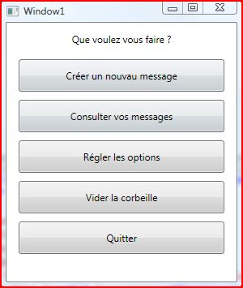

Slide 39
Personnalisation des fenêtres
Barre de titres
Taille et position
Apparence de la fenêtre

Slide 40
<Window x:Class="WpfApplication3.MainWindow"
xmlns="http://schemas.microsoft.com/winfx/2006/xaml/presentation"
xmlns:x="http://schemas.microsoft.com/winfx/2006/xaml"
Title="Choix de l’action" Height="300" Width="350"
ResizeMode="NoResize“
SizeToContent="Height"
WindowStartupLocation="CenterScreen"
WindowStyle="ToolWindow"
ShowInTaskbar="False"
Foreground="Navy">

Slide 41
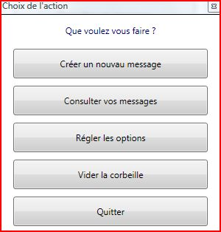

Slide 42
Apparence de la fenêtre
Pour rendre une fenêtre totalement transparente il faut activer la propriété « AllowsTransparency » en la positionnant à « True ».

Slide 43
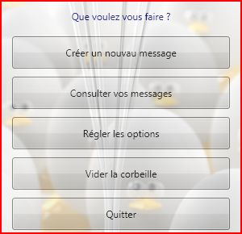
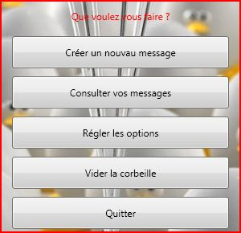
AllowsTransparency="True«
Opacity="0.75"
AllowsTransparency="True"
Opacity="1"
Background="Transparent"

Slide 44
Formes géométriques simples
Rectangle
Stroke : Changer la couleur des bordures
Fill : Changer la couleur du font
StrokeTickness : fixer l'épaisseur du trait
RadiusX et RadiusY : arrondir les coins
Ellipse
Polygone
Courbe fermée reliant des points par des lignes droites. Ces points doivent être définis grâce à la propriété « Points » de l'objet « Polygon ».

Slide 45
<Window x:Class="WpfApplication3.MainWindow"
xmlns="http://schemas.microsoft.com/winfx/2006/xaml/presentation"
xmlns:x="http://schemas.microsoft.com/winfx/2006/xaml"
Title= "window1" Height="300" Width="350"
<Canvas>
<Rectangle Canvas.Left="20" Canvas.Top="20" Height="100" Width="200" Stroke="Black" Fill="AliceBlue" StrokeThickness="5" RadiusX="60" RadiusY="30" />
<Ellipse Canvas.Left="50" Canvas.Top="50" Height="100" Width="100" Stroke="Navy" Fill="RoyalBlue" StrokeThickness="7" Opacity="0.5" />
<Polygon Stroke="Red" StrokeThickness="3" Fill="Wheat" Opacity="0.8" Points="0,0 75,50 30,150“
Canvas.Left="30" Canvas.Top="30" />
</Canvas>
</Window>

Slide 46
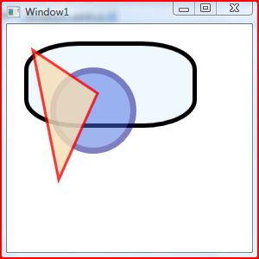

Slide 47
les images
Source de l'image
1- disque dur:
<Grid>
<Image Margin="10,10,10,10" />
<Image Margin="10,10,10,10” Source=“E:\photo.jpg" />
</Grid>
2- Répertoire de l’application:
<Image Margin="10,10,10,10" Source="Resources\photo.png" />
3- Une Adresse Internet:

Slide 48
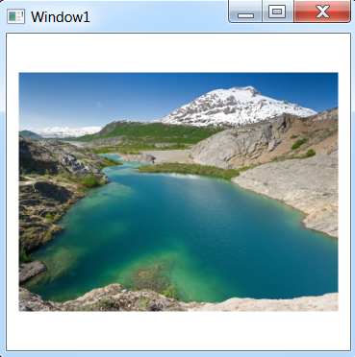

Slide 49
La propriété Stretch : Par défaut, cette propriété est fixée à Uniform. Un redimensionnement uniforme entraîne une image qui est agrandie ou rétrécie de manière à utiliser tout l'espace disponible en s'assurant que l'image reste affichée entièrement.
La valeur UniformToFill conserve, elle aussi, les proportions en utilisant tout l'espace disponible mais elle ne s'assure pas que l'image s'affiche entièrement.
<Image Margin="10,10,10,10" Source="Resources\photo.png" Stretch="Uniform" />

Slide 50
Ajout d’une image à l’aide du code C#
private void Window_Loaded(object sender, RoutedEventArgs e)
{
BitmapImage bmp = new BitmapImage();
bmp.BeginInit();
bmp.UriSource = new Uri(@"Resources\logo_sdz_fr.png",UriKind.Relative);
bmp.EndInit(); MonImage.Source = bmp;
}

Slide 51
Les boutons
Nous avons déjà utilisé la propriété Content des boutons pour y spécifier le texte du bouton.
Cependant, celle-ci accepte n'importe quel type d'objet tout comme la propriété Content des fenêtres. Nous pouvons par exemple y mettre une image, un checkbox...
Le plus intéressant est de pouvoir mettre un conteneur comme élément Content. Il est ainsi possible de mettre à la fois du texte et des images par exemple.

Slide 52
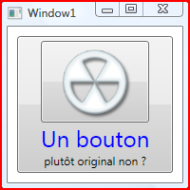
<Button Margin="10,10,10,10" >
<StackPanel Orientation="Vertical">
<Button>
<Image Height="80" Source="Resources\Burn.png" />
</Button>
<TextBlock Text="Un bouton" HorizontalAlignment="Center" FontSize="24" Foreground="Blue" />
<TextBlock Text="plutôt original non ?" HorizontalAlignment="Center" />
</StackPanel>
</Button>

Slide 53
Propriétés spécifiques des boutons
La première propriété IsEnabled n'est pas spécifique qu'aux boutons et permet de désactiver les contrôles.
La deuxième, IsDefault permet de spécifier le bouton par défaut. L'activation de cette propriété permet de pré-valider le bouton. Sous Vista par exemple vous verrez le bouton clignoter lentement. De plus, lorsque cette propriété est utilisée, l'appui sur la touche Entrée permet de valider l'action associée au bouton.
Enfin, la dernière propriété que nous allons voir est IsCancel. Cette propriété permet de spécifier le bouton d'annulation. La principale caractéristique de cette option est que l'action du bouton pourra être déclenchée par la touche Échap de votre clavier.

Slide 54
<Window x:Class="WpfApplication3.MainWindow"
xmlns="http://schemas.microsoft.com/winfx/2006/xaml/presentation"
xmlns:x="http://schemas.microsoft.com/winfx/2006/xaml"
Title= "window1" Height="300" Width="350">
<StackPanel Orientation="Horizontal" >
<Button Content="Bouton 1" Margin="5" IsDefault="True" Click="Button1_Click" />
<Button Content="Bouton 2" Margin="5" IsEnabled="False" Click="Button2_Click" />
<Button Content="Bouton 3" Margin="5" IsCancel="True" Click="Button3_Click" />
</StackPanel>
</Window>
Code C#
private void Button1_Click(object sender, RoutedEventArgs e)
{ MessageBox.Show("Bouton 1"); }
private void Button2_Click(object sender, RoutedEventArgs e)
{ MessageBox.Show("Bouton 2"); }
private void Button3_Click(object sender, RoutedEventArgs e)
{ MessageBox.Show("Bouton 3"); }

Slide 55
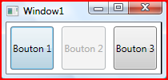
Vous pourrez facilement vérifier le fonctionnement :
- le bouton 1 peut être activé en cliquant dessus, mais aussi via la touche Entrée ;
- le bouton 2 ne peut pas être activé ;
- le bouton 3 peut être activé en cliquant dessus, mais aussi via la touche Échap.

Slide 56
boutons radio
Les boutons radio permettent de faire un choix parmi plusieurs en ne conservant qu'une seule option active.
Les boutons radio se déclarent très simplement grâce à l'objet « RadioButton ».
La propriété « IsChecked » permet de spécifier l'élément coché par défaut.

Slide 57
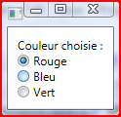
<Window x:Class="WpfApplication3.MainWindow"
xmlns="http://schemas.microsoft.com/winfx/2006/xaml/presentation"
xmlns:x="http://schemas.microsoft.com/winfx/2006/xaml"
Title= "window1" Height="300" Width="350"
SizeToContent="WidthAndHeight">
<StackPanel Orientation="Vertical" Margin="10" >
<TextBlock Text="Couleur choisie :"/>
<RadioButton Content="Rouge" IsChecked="True" />
<RadioButton Content="Bleu" />
<RadioButton Content="Vert" />
</StackPanel>
</Window>

Slide 58
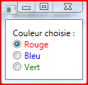
En ajoutant la propriété Foreground à chacune des boutons d’option, on peut avoir une fenêtre de cette forme
This.background = System.windows.media.brushes.green;

Slide 59
<StackPanel Orientation="Vertical" Margin="10" >
<!-- ZONE DE SÉLECTION DE LA COULEUR -->
<TextBlock Text="Couleur choisie :"/>
<RadioButton IsChecked="True">
<TextBlock Text="Rouge" Foreground="Red"/>
</RadioButton>
<RadioButton>
<TextBlock Text="Bleu" Foreground="Blue"/>
</RadioButton>
<RadioButton>
<TextBlock Text="Vert" Foreground="Green"/>
</RadioButton>
<!-- ZONE DE SÉLECTION DE LA TAILLE -->
<TextBlock Text="Taille choisie :"/>
<RadioButton IsChecked="True">
<TextBlock Text="Grand" FontSize="24" />
</RadioButton>
<RadioButton>
<TextBlock Text="Normal" FontSize="12" />
</RadioButton>
<RadioButton>
<TextBlock Text="Petit" FontSize="10" />
</RadioButton>
</StackPanel>

Slide 60
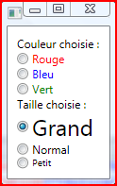

Slide 61
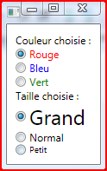
Par défaut, WPF regroupe ensemble tous les boutons radio qui sont dans le même conteneur.
Pour avoir des boutons radio existant dans le même conteneur mais avec un traitement différent, on utilise la propriété « GroupName » qui permet de spécifier un nom de groupe.
<RadioButton IsChecked="True" GroupName="GroupeCouleur">

Slide 62
Il est aussi possible d'utiliser un troisième état pour les boutons radio
Par défaut cet état est inaccessible. Pour pouvoir y avoir accès, il faut mettre la propriété « IsThreeState » à
« True »
Lorsque cette option est activée, il est possible d'accéder au troisième état en plaçant la valeur de
« IsChecked » à « null »

Slide 63
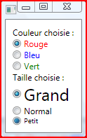
<RadioButton GroupName="GroupeTaille" IsThreeState="True" IsChecked="{x:Null}">
<TextBlock Text="Petit" FontSize="10" />
</RadioButton>

Slide 64
Cases à cocher
Les cases à cocher sont très similaires aux boutons radio mis à part qu'il n'y a pas de nom de groupe
L'activation d'une case se fait grâce à la propriété « IsChecked »
Tout comme les boutons radios, il est possible de faire passer les éléments dans un troisième état.

Slide 65
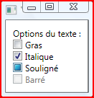
<Window x:Class="WpfApplication3.MainWindow"
xmlns="http://schemas.microsoft.com/winfx/2006/xaml/presentation"
xmlns:x="http://schemas.microsoft.com/winfx/2006/xaml"
Title= "window1" Height="300" Width="350"
SizeToContent="WidthAndHeight">
<StackPanel Orientation="Vertical" Margin="10" >
<TextBlock Text="Options du texte :"/>
<CheckBox Content="Gras"/>
<CheckBox Content="Italique" IsChecked="True"/>
<CheckBox Content="Souligné" IsThreeState="True" IsChecked="{x:Null}"/>
<CheckBox Content="Barré" IsEnabled="False"/>
</StackPanel>
</Window>

Slide 66
ToolTips
<Button Content="Submit">
<Button.ToolTip>
<ToolTip>
<StackPanel>
<TextBlock FontWeight="Bold">Submit Request</TextBlock> <TextBlock>Submits the request to the server.</TextBlock> </StackPanel>
</ToolTip>
</Button.ToolTip>
</Button>

Slide 67
Menu
<Menu>
<MenuItem Header="_File">
        <MenuItem Header="_New..." />
        <Separator />
        <MenuItem Header="_Open..." />
        <Separator />
        <MenuItem Header="_Save" /> <MenuItem Header="_Save As..." />
        <Separator />
        <MenuItem Header="_Exit" />
  </MenuItem>
</Menu>

Slide 68
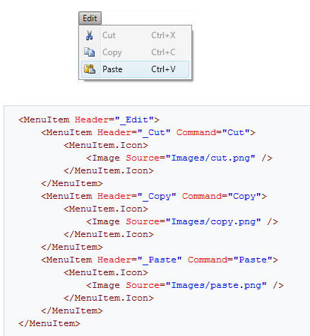

Slide 69
Les ressources
Chaque composant WPF possède une propriété Resources qui, comme son nom l’indique, permet de définir les ressources qui lui seront associées.
Par ressources, on entend beaucoup de choses :
  les styles (définissent l’apparence d’un contrôle),
  les templates (permettent de définir comment afficher les données affectées à un contrôle),
  les animations
  les transformations (rotation, etc…)

Slide 70
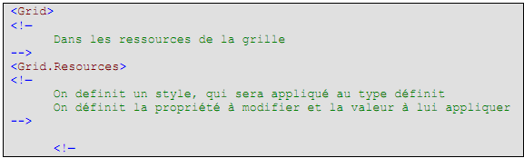
Les ressources
Ces ressources vous permettent d’avoir accès et donc de réutiliser des objets définis pour l’ensemble de votre application

Slide 71
Les styles
les styles permettent de définir l’apparence de vos contrôles
  Setter : qui vont nous servir à définir la propriété à modifier
  propriété Value : la valeur à lui attribuer

Slide 72
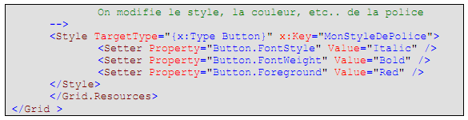
Les styles

Slide 73
Les templates
Les Templates sont utilisés pour décrire la structure visuelle d’un contrôle.
Pour cela, les contrôles WPF présentent la propriété Template, qui vous permettra donc d’associer un template, que vous avez définit, à un contrôle

Slide 74
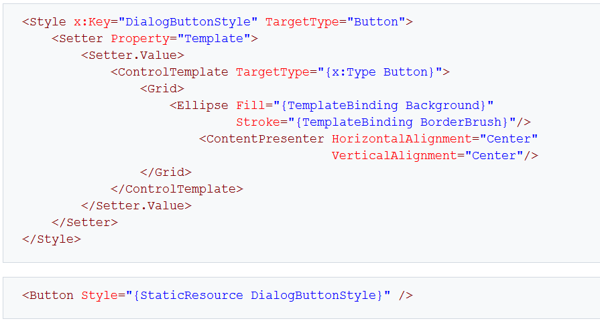
Les templates

Slide 75
Les triggers
Les Triggers sont utilisés conjointement avec les styles et les templates, afin de réaliser des applications proposant des interactions riches et dynamiques.
Les Triggers sont activés lorsqu’une condition spécifique devient vraie.

Slide 76
Les triggers
Il faut également savoir que WPF vous permet de vérifier trois choses dans les conditions d’un trigger :
une « Property Dependency » (utilisation de Trigger)
une propriété .NET (utilisation de DataTrigger)
un événement (utilisation d’EventTrigger)

Slide 77
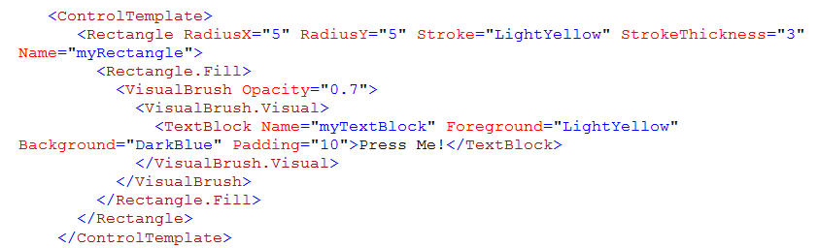

Slide 78
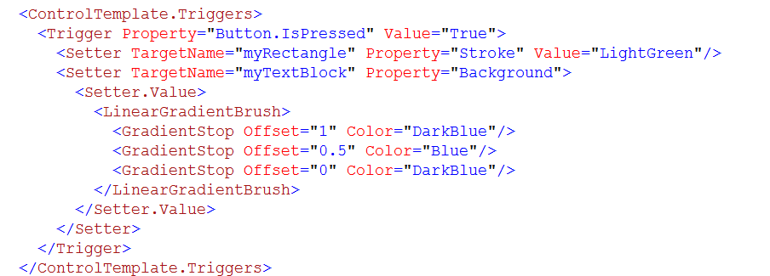

Slide 79
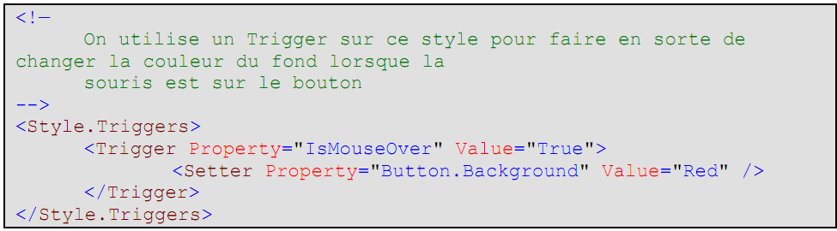
Les triggers
Pour modifier la valeur d’une propriété, dans un trigger, vous devez là encore utiliser l’élément Setter :

Slide 80
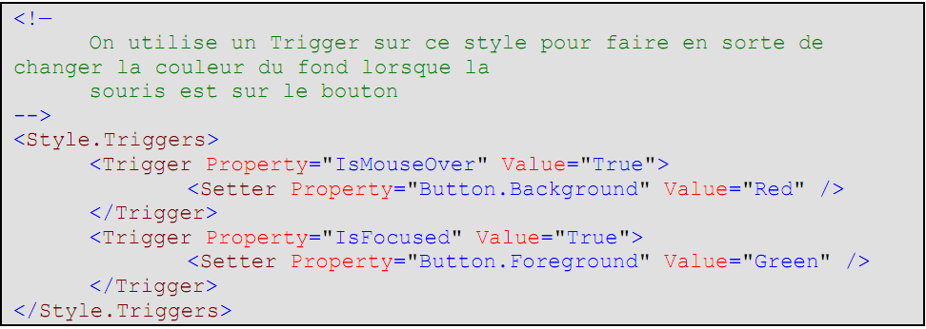
Les triggers
vous avez la possibilité d’utiliser plusieurs Triggers dans un style, ceci afin de permettre la modification de multiples propriétés

Slide 81
MultiTrigger
Vous pouvez également ajouter des triggers qui ne s’exécuteront que sous certaines conditions.
Pour cela, vous devez utiliser un MultiTrigger, dans lequel vous spécifier, dans l’élément Conditions, les différentes conditions qui doivent être remplies pour que votre trigger s’exécute :

Slide 82
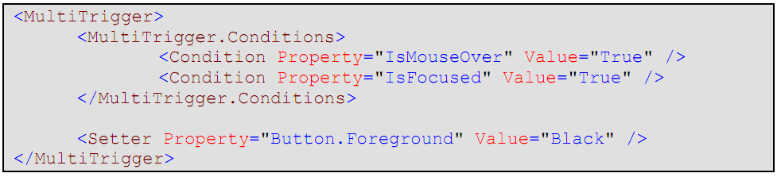
MultiTrigger
Dans cet exemple, on s’assure que les propriétés IsMouseOver et IsFocused sont bien à vrais.
Si ces deux conditions sont bien remplies, alors on change la propriété Foreground de notre bouton.

Slide 83
EventTriggers
Les triggers qui sont déclenchés suite à un événement. En effet, dès qu’un événement survient, tel que l’événement Click d’un bouton,
un EventTrigger est déclenché en réponse à cet événement.

Slide 84
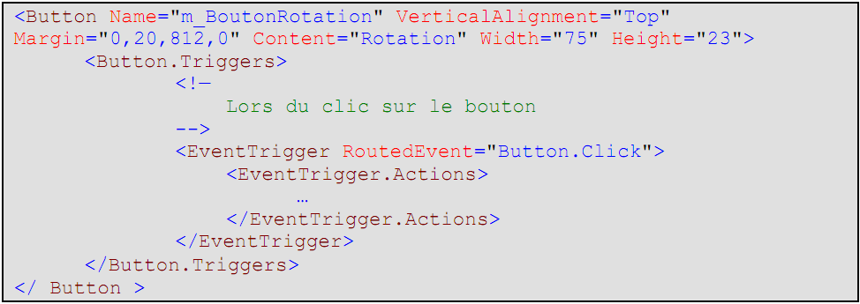
EventTriggers

Slide 85
Storyboards
Les StoryBoards sont des éléments XAML qui vous permettent de définir un ensemble d’actions.
On peut donc dire que les Storyboards sont un ensemble d’animations/transformations, qui vous offre la possibilité de pouvoir définir le temps que doivent durer vos animations, la propriété à modifier sur votre objet, etc…

Slide 86
Storyboards
Attardons nous maintenant sur deux propriétés intéressantes de l’élément StoryBoard :
  La propriété TargetName :
    Cette propriété est utilisée pour définir la cible, autrement dit l’objet, que l’on désire manipuler. Il peut s’agir d’un élément, d’une rotation, etc…
  La propriété TargetProperty
    Cette propriété, quand à elle, est utilisée pour indiquer, sur notre Cible, quelle est la propriété que l’on souhaite manipuler : un angle, une taille, etc….

Slide 87
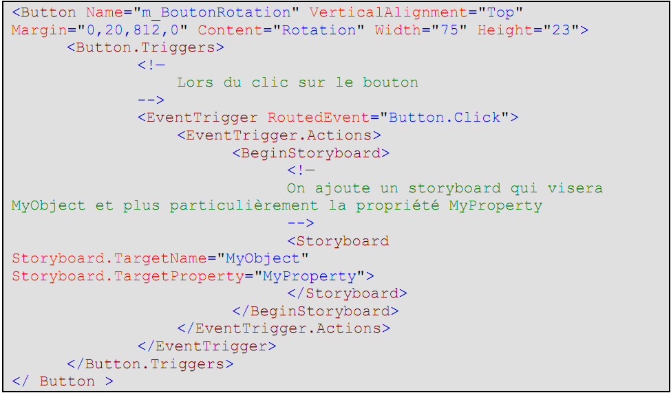

Slide 88
Storyboards
Storyboard possède d’autres propriétés intéressantes, que nous allons voir tout de suite :
  AutoReverse : Indique si, une fois arrivé à la fin du StoryBoard, l’animation doit revenir à sa position initiale,
  BeginTime : Indique à quel moment le StoryBoard doit démarrer,
  Duration : Vous permet de spécifier combien de temps doit durer votre animation

Slide 89
Les animations
Dans vos applications WPF, vous avez la possibilité d’utiliser des animations, qui vous permettront d’animer vos contrôles.
Pour manipuler un élément, et plus précisément la propriété d’un élément, vous devez utiliser les deux propriétés que nous avons vues précédemment : TargetName et TargetProperty.

Slide 90
Les animations
Ici, on utilise une DoubleAnimation pour modifier la valeur de la propriété Width de notre contrôle nommé m_BoutonAnime.
On notera au passage l’utilisation de la propriété SpeedRatio, qui vous permet de spécifier à quelle vitesse doit s’exécuter votre animation

Slide 91
Les animations
Voici une liste des différentes animations possibles que vous pouvez utiliser dans vos applications WPF :
  ByteAnimation : Ce type d’animation vous permet d’animer la valeur d’une propriété de type Byte,
  ColorAnimation : Vous permet d’animer la valeur d’une propriété de type Color,
  DoubleAnimation : Est utilisé pour animer la valeur d’une propriété de type Double,
  Etc…

Slide 92
Les animations
Les KeyFrames sont utilisés pour définir des « étapes » lors de votre animation.
En effet, vous allez pouvoir définir une animation qui dure, au total, 10 secondes, et indiquer qu’une animation doit se produire à 2 secondes, une autre animation doit être déclenchée à 7 secondes, etc…. Tout cela, en utilisant des KeyFrames, sorte de point d’arrêt de vos animations.

Slide 93
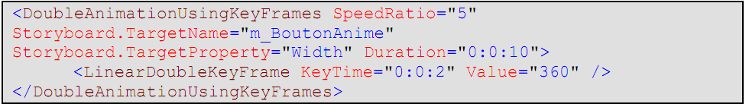
Les animations
Exemple

Slide 94
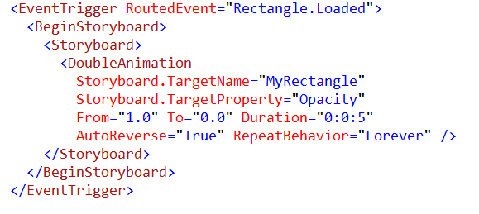

Slide 95
Les animations
Nous utilisons une DoubleAnimationUsingKeyFrame, c’est-à-dire une animation dans laquelle nous allons pouvoir spécifier des étapes intermédiaires.
Sur cette animation, nous spécifions une LinearDoubleKeyFrame, qui vous permet d’animer la valeur d’une propriété de type Double, suivant une interpolation linéaire.
Nous précisons, pour cette étape, la valeur qui doit être atteinte (dans notre cas 360), au moyen de l’attribut Value. Enfin, grâce à l’attribut KeyTime, on indique que cette valeur doit être attente au bout de la valeur indiquée (ici, deux secondes)

Slide 96
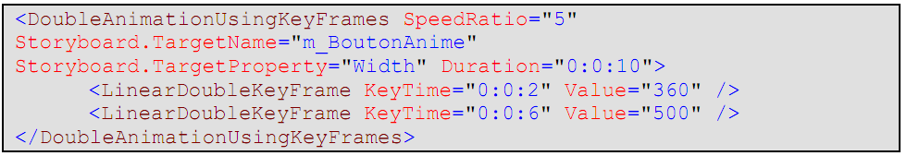
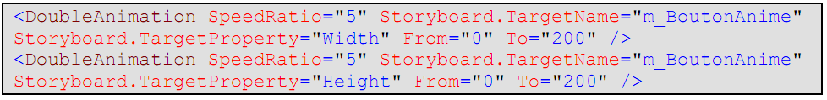
Les animations

Slide 97
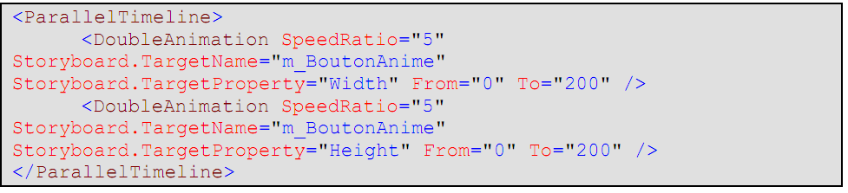
Les animations
Grâce au ParallelTimeline, vous avez la possibilité d’englober des animations qui s’exécuteront en parallèle.

Slide 98
Les transformations
Les transformations sont l’autre élément que vous pouvez utiliser si vous souhaitez donner plus de vie à vos applications
Il existe plusieurs types de transformation. On peut, par exemple, citer :
  les TranslateTransform
  les RotateTransform
  les ScaleTransform
  les MatrixTransform
  les SkewTransform
  les TransformGroup

Slide 99
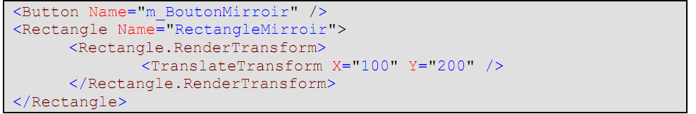
Les transformations
Les TranslateTransform, tout d’abord, sont utilisées pour translater un objet. On indique donc la position en X et la position en Y que notre objet doit avoir, par rapport à son point de départ, et on assiste ainsi à son déplacement

Slide 100
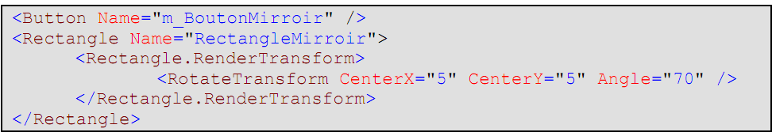
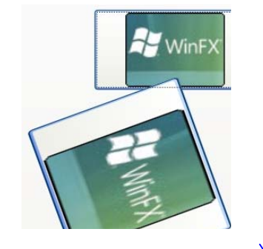
Les transformations
Les RotateTransform sont des transformations qui vous permettent de réaliser, comme vous le devinez surement, des rotations

Slide 101
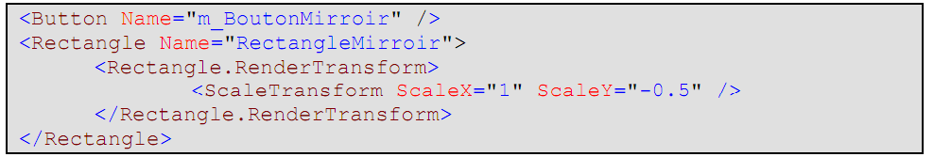
Les transformations
Les ScaleTransform vous offrent la possibilité d’effectuer des redimensionnements de contrôles. Pour cela, vous devez spécifier, au moyen des attributs CenterX et CenterY, les coordonnées en X et en Y de la transformation

Slide 102
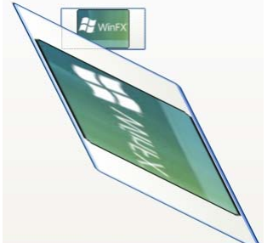
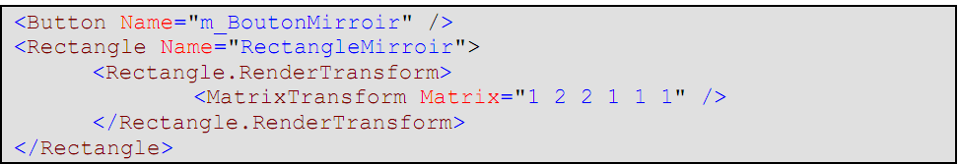
Les transformations
Les MatrixTransform vous permettent, quand à elles, de créer des transformations personnalisées, non fournies par les TranslateTransform,RotateTransform, etc…
Une matrice 3x3 est utilisée pour les transformations dans un plan à deux dimensions.

